Slide 1
Python简介和安装

Slide 2
Python介绍

Slide 3
Python的历史
Python是自由软件的丰硕成果之一。
Python是纯粹的自由软件， 源代码和解释器都遵循 GPL(GNU General Public License)协议。
创始人 | Guido van Rossum
时间地点 | 1989年圣诞期间在阿姆斯特丹创造。
名字来源 | 大蟒蛇飞行马戏团的爱好者。
渊源 | 从ABC发展而来主要受Modula-3的影响，结合了Unix shell和C的习惯。
Notes:
Python的创始人为Guido van Rossum。1989年圣诞节期间，在阿姆斯特丹，Guido为了打发圣诞节的无趣，决心开发一个新的脚本解释程序，做为 ABC 语言的一种继承。之所以选中 Python（大蟒蛇的意思）作为程序的名字，是因为他是一个Monty Python的飞行马戏团的爱好者。 ABC是由Guido参加设计的一种教学语言。就Guido本人看来，ABC 这种语言非常优美和强大，是专门为非专业程序员设计的。但是ABC语言并没有成功，究其原因，Guido 认为是非开放造成的。Guido 决心在 Python 中避免这一错误（的确如此，Python 与其它的语言如C、C++和Java结合的非常好）。同时，他还想实现在 ABC 中闪现过但未曾实现的东西。 就这样，Python在Guido手中诞生了。实际上，第一个实现是在Mac机上。可以说，Python是从ABC发展起来，主要受到了Modula-3（另一种相当优美且强大的语言，为小型团体所设计的）的影响。并且结合了Unix shell和C的习惯。
根据自由软件基金会的定义，自由软件是一种可以不受限制地自由使用、复制、研究、修改和分发的软件。可以买卖。这方面的不受限制正是自由软件最重要的本质。

Slide 4
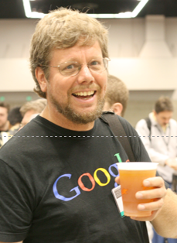
Python的起源
Guido van Rossum：
数学硕士
计算机硕士
Python哲学：
Python是工程，不是艺术。
解决一种问题只有一个办法。
简单优于繁复，明确优于晦涩。
Notes:
Guido van Rossum（吉多·范罗苏姆）1982年获得阿姆斯特丹大学的数学和计算机科学的硕士学位，并于同年加入一个多媒体组织CWI，做调研员。1989年，他创立了Python语言。那时，他还在荷兰的CWI（Centrum voor Wiskunde en Informatica，国家数学和计算机科学研究院）。1991年初，Python发布了第一个公开发行版。

Slide 5
什么是Python
Python 是一种编程语言。
Python 是一种通用的高级编程语言。
Python 能用于多种领域的程序开发：
数据科学
编写系统工具
开发图形界面的应用
写基于网络的软件
与数据库交互
Notes:
Python具有丰富和强大的库。它常被昵称为胶水语言，能够把用其他语言制作的各种模块（尤其是C/C++）很轻松地联结在一起。常见的一种应用情形是，使用Python快速生成程序的原型（有时甚至是程序的最终界面），然后对其中[3] 有特别要求的部分，用更合适的语言改写，比如3D游戏中的图形渲染模块，性能要求特别高，就可以用C/C++重写，而后封装为Python可以调用的扩展类库。需要注意的是在您使用扩展类库时可能需要考虑平台问题，某些可能不提供跨平台的实现。
数据科学包括数据分析，数据挖掘，机器学习，自然语言处理，人工智能等；

Slide 6
Python与其它语言的区别 (1)
Python & C：
python是动态编译语言，C是静态编译语言。
C中内存管理是由开发者管理，Python中内存问题由Python解释器负责。
Python有很多第三方库。C语言中对于混杂数组（Python中的列表）和哈希表（python中得字典）还没有相应的标准库。
Python不能用来写内核。C可以。
借助Python语言提供的API，使用C或者C++来对Python进行功能性扩展。
Python & SHELL：
Python语法简单，可移植性好。
Shell代码写出来的脚本较长。
Python可以重用代码，提倡简洁的代码设计，高级的数据库结构和模块化组件。
Notes:
动态编译的可执行文件需要附带一个的动态链接库，在执行时，需要调用其对应动态链接库中的命令。
所以其优点一方面是缩小了执行文件本身的体积，另一方面是加快了编译速度，节省了系统资源。
缺点一是哪怕是很简单的程序，只用到了链接库中的一两条命令，也需要附带一个相对庞大的链接库；二是如果其他计算机上没有安装对应的运行库，则用动态编译的可执行文件就不能运行。
静态编译就是编译器在编译可执行文件的时候，将可执行文件需要调用的对应动态链接库(.so)中的部分提取出来，链接到可执行文件中去，使可执行文件在运行的时候不依赖于动态链接库。
所以其优缺点与动态编译的可执行文件正好互补。

Slide 7
Python与其它语言的区别 (2)
Python & Java ：
Python是动态编译语言，Java是静态编辑语言。
Python支持面向对象和函数编程方式。Java支持面向对象。
Python比Java要简单，非常适合构造快速原型。
Python和Java适合多名程序员以渐进方式协同开发大型项目。

Slide 8
Python的开发环境
VIM - 主要在linux下使用。
IDLE - 集成开发环境。
Sublime Text - 轻量级的编辑工具。
Eclipse - 收费的。
Eric4 - 基于PyQT4，功能强大。
Boa - 类似于delphi的IDE(wxPython)。
WingIDE - 共享软件 。
其它编辑器 ：notepad++，editplus ……

Slide 9
Python的优点 (1)
简单 - Python是一种代表简单主义思想的语言。
易学 - 关键字少,结构简单,语法清晰。
开源 - Python是FLOSS（自由/开放源码软件）之一。
可解释性 - Python语言写的程序不需要编译成二进制代码，可以直接从源代码运行程序。
可移植性 - 由于它的开源本质，Python已经被移植在许多平台上。
这些平台包括:Linux、Windows、FreeBSD、Macintosh、Solaris、OS/2、Amiga、AROS、AS/400、BeOS、OS/390、z/OS、Palm OS、QNX、VMS、Psion、Acom RISC OS、VxWorks、PlayStation、Sharp Zaurus、Windows CE甚至还有Symbian和Google基于linux开发的android平台。
可扩展性 - 如果需要一段关键代码运行得更快或者希望某些算法不公开，可以部分程序用C或C++编写，然后在Python程序中使用它们。
Notes:
编码型语言：c/c++
源代码>编译>目标代码>执行>输出

Slide 10
Python的优点 (2)
高级语言 - 当你用Python语言编写程序的时候，你无需考虑诸如如何管理你的程序使用的内存一类的底层细节。
可嵌入性 - 可以把Python嵌入C/C++程序，从而向程序用户提供脚本功能。
面向对象 - Python既支持面向过程的编程也支持面向对象的编程。在“面向过程”的语言中，程序是由过程或仅仅是可重用代码的函数构建起来的。在“面向对象”的语言中，程序由数据和功能组合而成的对象构建而来。
丰富的库 - Python标准库确实很庞大。它可以帮助你处理各种工作，包括正则表达式、文档生成、单元测试、线程、数据库、网页浏览器、CGI、FTP、电子邮件、XML、XML-RPC、HTML、WAV文件、密码系统、GUI（图形用户界面）、Tk和其他与系统有关的操作。

Slide 11
Python的语法特点
动态语言特性，可在运行时改变对象本身(属性和方法等)。
Python使用缩进，而不是一对花括号{}来划分语句块。
多个语句在一行使用“;”分隔。
注释符是#，注释多行使用doc string(‘‘‘...’’’)。
变量无需类型定义。
可进行函数式编程（FP）。
Notes:
函数式编程(FP)中一个思想是，函数调用应该没有“副作用”，就是不能依赖于状态，也没法修改状态。这样做的一个好处是每个函数都很容易理解，可读性好。

Slide 12
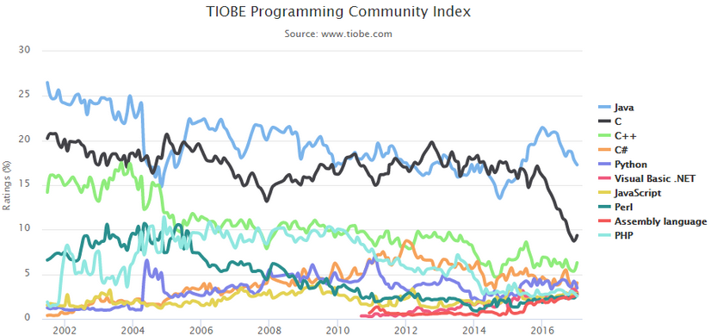
流行度排名
Notes:
TIOBE 编程语言社区排行榜是编程语言流行趋势的一个指标，每月更新，这份排行榜排名基于互联网上有经验的程序员、课程和第三方厂商的数量。排名使用著名的搜索引擎（诸如 Google、MSN、Yahoo!、Wikipedia、YouTube 以及 Baidu 等）进行计算。请注意这个排行榜只是反映某个编程语言的热门程度，并不能说明一门编程语言好不好，或者一门语言所编写的代码数量多少。

Slide 13
Python2与python3的区别 (1)
Python 3不能向后兼容 Python 2，这就需要人们决定该使用哪个版本的语言。
许多封装库只适用于 Python 2，但是由于 Python 3 背后的开发团队重申了终止对 Python 2 的支持，促使更多的库被移植到 Python 3 上来。
从对 Python 3 提供支持的Python包的数量来看出，Python 3 已得到越来越多的采用。
Notes:
Python2与python3的区别，请查看链接：https://www.cnblogs.com/codingmylife/archive/2010/06/06/1752807.html。

Slide 14
Python2与python3的区别 (2)
print函数
Unicode
除法运算
异常
Xrange
数据类型
不等运算符
Notes:
Python 2 有 ASCII str() 类型，unicode() 是单独的，不是 byte 类型。现在， 在 Python 3，我们最终有了 Unicode (utf-8) 字符串，以及一个字节类：byte 和 bytearrays。
在python 2.x中/除法就跟我们熟悉的大多数语言，比如Java啊C啊差不多，整数相除的结果是一个整数，把小数部分完全忽略掉，浮点数除法会保留小数点的部分得到一个浮点数的结果。在python 3.x中/除法不再这么做了，对于整数之间的相除，结果也会是浮点数。
在 Python 3 中处理异常也轻微的改变了，在 Python 3 中我们现在使用 as 作为关键词。捕获异常的语法由 except exc, var 改为 except exc as var。在2.x时代，异常在代码中除了表示程序错误，还经常做一些普通控制结构应该做的事情，在3.x中可以看出，设计者让异常变的更加专一，只有在错误发生的情况才能去用异常捕获语句来处理。
在 Python 3 中，range() 是像 xrange() 那样实现以至于一个专门的 xrange() 函数都不再存在（在 Python 3 中 xrange() 会抛出命名异常）。
Py3.X去除了long类型，现在只有一种整型——int，但它的行为就像2.X版本的long，新增了bytes类型。

Slide 15
Python的安装 (1)
libffi-devel需要借助于网络或者下载本地安装
Linux用户：
下载Python包，并安装。
建立软连接。
配置变量。
yum install zlib-devel openssl-devel libffi-devel tar xf Python-3.7.0.tar.xz –C /usr/src
cd /usr/src/Python3.7.0
./configure –prefix=/usr/local/Python3 --enable-optimizations
make && make install
3.7.0需要--with-openssl
echo /usr/local/Python3/bin >> /etc/profile
source /etc/profile python python3
$python –V

Slide 16
Python的安装 (2)
Windows用户：
下载 Python官方发布的 Python 安装程序。
选择最新的 Python Windows 安装程序，下载 .exe 安装文件。
双击安装程序 Python-3.x.exe。
增加环境变量：右键“我的电脑”>“属性”>“高级”>“环境变量”，在path里输入你的python安装位置。
测试是否安装成功：开始>程序>python 3.x>启动 Python command line，然后输入：print("Hello World“)，如果输出"Hello World"，那就表明安装成功了。

Slide 17

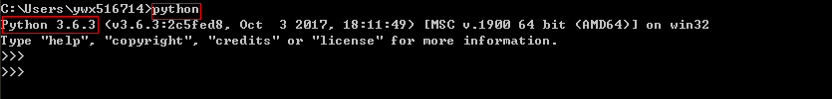
Python的启动
Linux启动python：
Windows启动python：
Notes:
Linux： ctrl+d 提出python编辑环境。
Windows ：Ctrl+z 退出python编辑环境。

Slide 18
Python语法
不能顶行写，需要制表位缩进
print(“Hello World”)
def main ():
print(“This is a test”)

Slide 19
Python的程序执行
命令行模式：
Linux：
在linux命令行输入Python命令。
Window ：
在dos提示符下输入Python命令。
脚本模式：
将Python语句存入脚本文件，在命令行中执行它。
输入：python hello.py
输出：hello world !

Slide 20
Python注释
注释是不当做代码执行
使用#单行注释
使用’’’多行注释
#定义一个函数，函数的名字为main----这是单行注释
#这个函数没有参数----这是第二行注释
def main ():
'''
print是打印一句话
这是多行注释，中间所有的内容
都是不会执行的
'''
print('Hello’)
Main()
Python3默认支持中文编码
Python2默认不支持中文编码
ASCII是美国信息交换标准代码127个字符就可以表示所有内容（大小写字母+特殊符号），计算机使用7位来记录127种字符，一般使用1字节来保存127个字符
中文中大概有上万字（7445）来表示，至少需要2字节
其他国家和地区还有很多语言，使用4字节来存储所有常用语言符号
国际上使用UTF-8（8-bit Unicode Transformation Format）是一种针对Unicode的可变长度字符编码，又称万国码。UTF-8用1到6个字节编码Unicode字符。
Python3默认就是UTF8编码
Python2需要添加#encoding=UTF-8或# -*- coding: utf-8 -*-

Slide 21

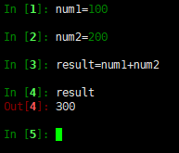
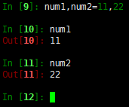

Python的基础—变量
Python中使用变量存储一个数据
变量的三要素
变量名
变量类型—Python中变量属于弱类型，不需要指定类型
变量值
内存的分类
栈内存
堆内存
Notes:
变量的赋值—是变量声明和定义的过程
a=1 id(a)查看内存地址,重新赋值指向的内存数据发生变化。
小结：掌握变量命名规则以及赋值方法

Slide 22
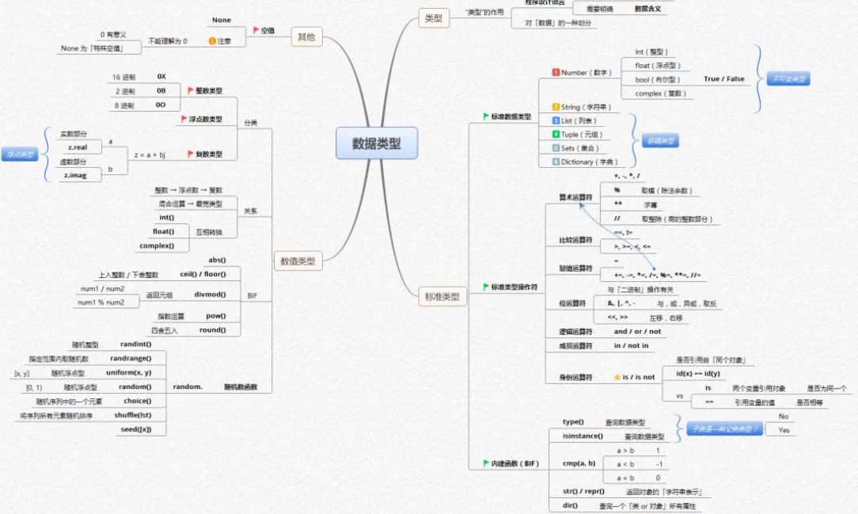
Python变量类型
变量类型：简单类型（基本类型）、复杂类型
基本类型：数值类型、字符串
数值类型：浮点型、布尔型（True or False，首字母大写，不能加引号，否则变为字符串）、整数（无小数点）
字符串类型：支持单引号也支持双引号
空值：用None表示，不是0

